Slide 1
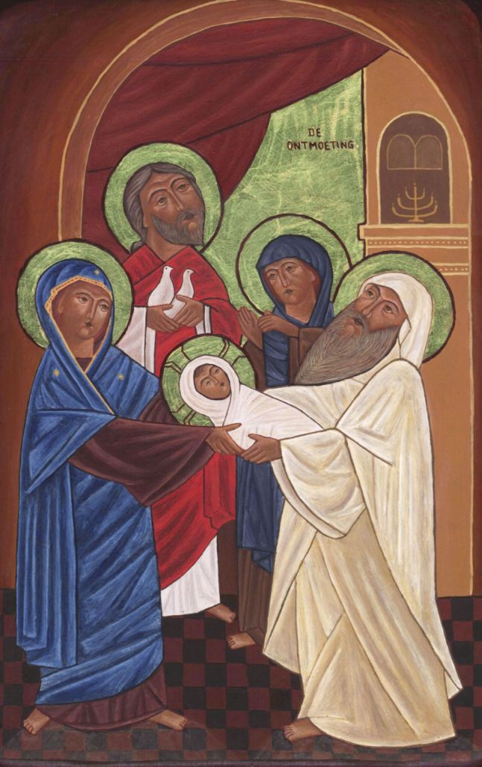
老年人的生活
路加福音2：22-38

Slide 2
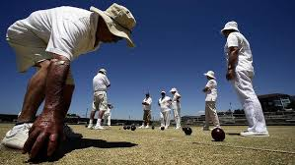
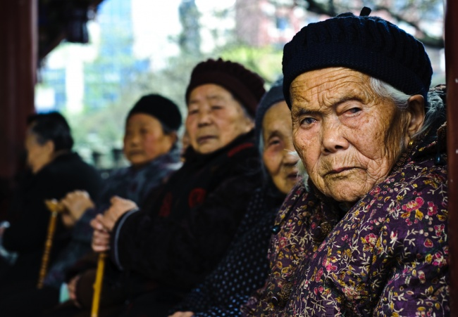
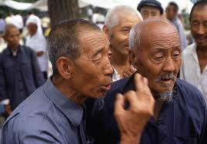
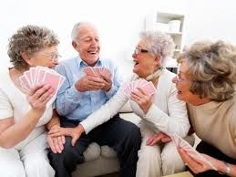
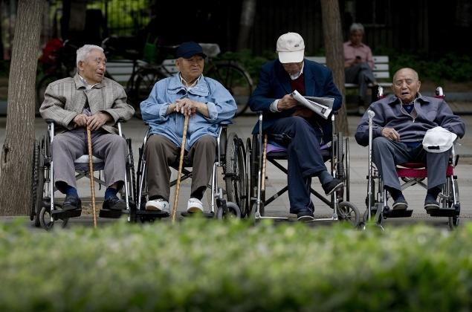
老年人

Slide 3
老人应该如何生活 wikiHow
How to Live Happily During Old Age
在老年时期，如何快乐地生活？
找一个非全日的工作。Find a part-time job to stay busy.
用你的储备金。Use your nest egg.
参加一个义工团。Join volunteer groups .
跟亲戚和朋友花时间。Spend time with others.
装修你的房子。Remodel the house.
开始有一个爱好。Take up a hobby.
提供免费教练。Give free coaching .
跟小孩玩。Play with small kids.
研究信仰上的题目。Learn religious topics of interest.
经常活动和锻炼身体。Stay active.

Slide 4
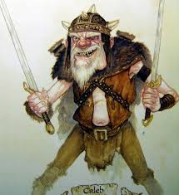
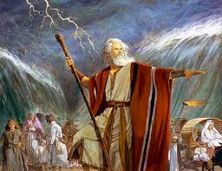
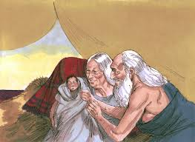
圣经的老人

Slide 5
圣经的看法
“白发是荣耀的冠冕，
在公义的道上必能得着。”
（箴言16：31）
“强壮乃少年人的荣耀，
白发为老年人的尊荣。”
（箴言20：29）

Slide 6
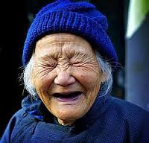
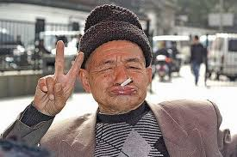
Don’t underestimate old people!
不要低估老人！

Slide 7
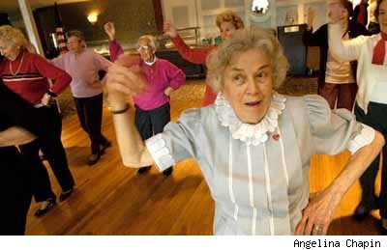

Slide 8
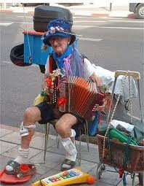

Slide 9


Slide 10
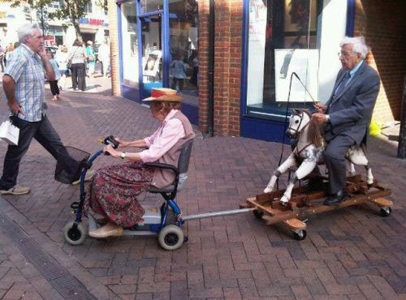

Slide 11
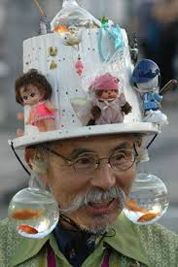

Slide 12
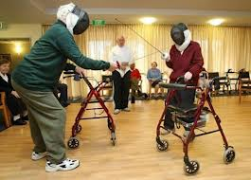

Slide 13
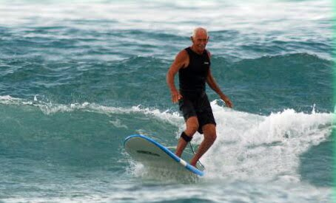

Slide 14
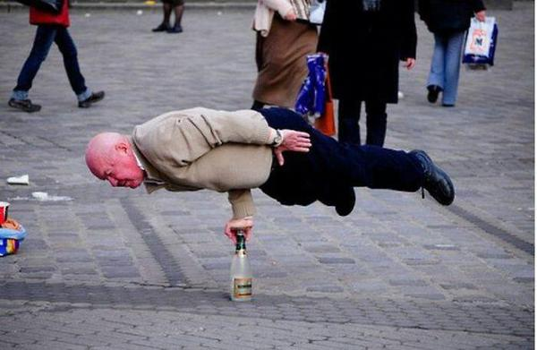

Slide 15
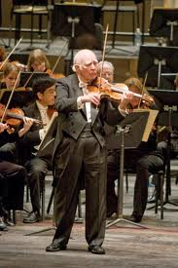

Slide 16
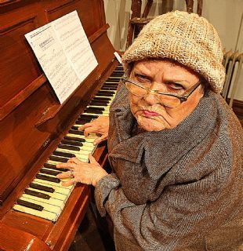

Slide 17
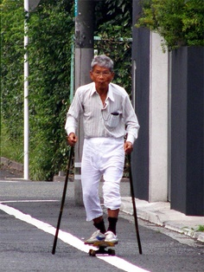

Slide 18
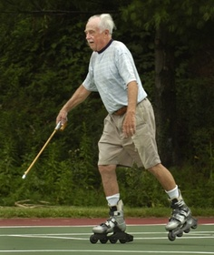

Slide 19
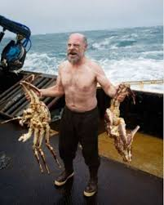

Slide 20
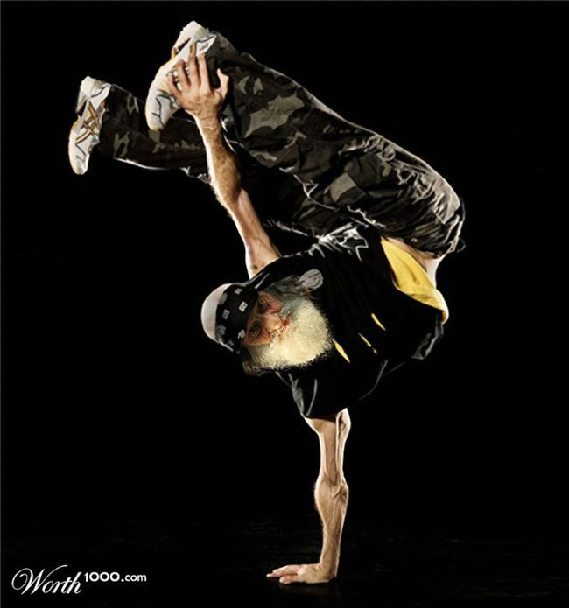

Slide 21
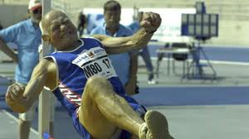

Slide 22
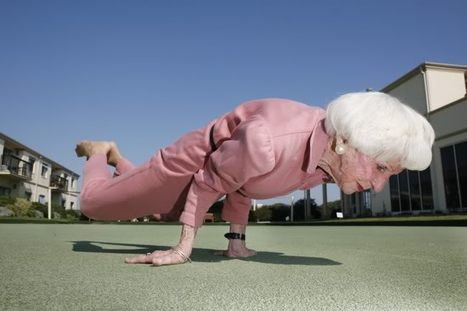

Slide 23
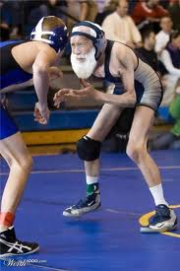

Slide 24
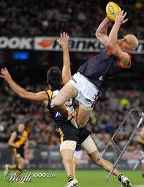

Slide 25
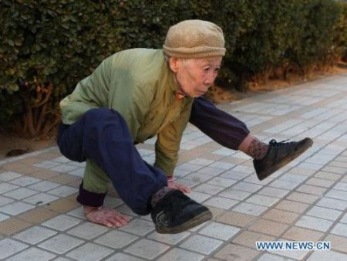

Slide 26
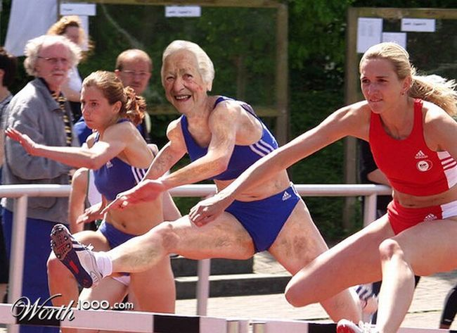

Slide 27
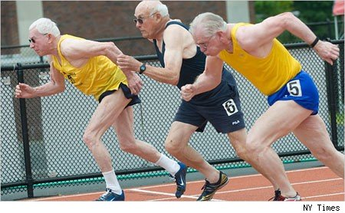

Slide 28
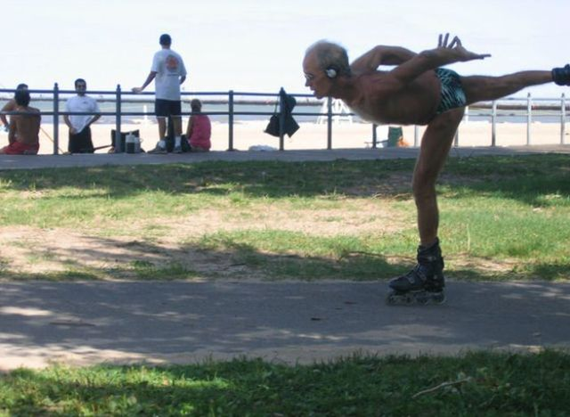

Slide 29
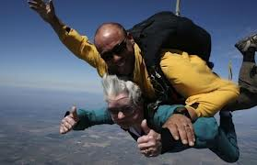

Slide 30


Slide 31
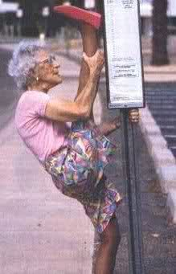

Slide 32
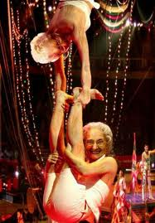

Slide 33
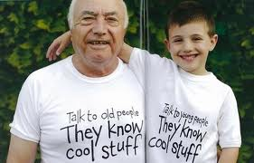

Slide 34
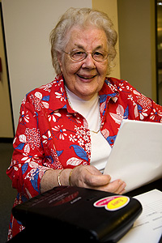

Slide 35
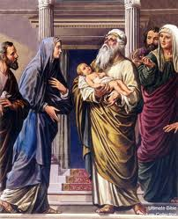
四面和亚拿
老人应该如何过生活？
幸福的老人是谁？
四面和亚拿是蒙福的老人。
秘诀是：他们有耶稣中心的生活。

Slide 36
西面的行为（他很活跃）
  他渴慕神
  他受了圣灵的引导
  他拥抱了耶稣
  他称颂神
  他给他们祝福
  他教导人
亚拿的行为（她很活跃）
  她渴慕神
  她常在神的殿中
  她经常禁食祷告
  她昼夜侍奉神
  她称谢神
  她教导人

Slide 37
他们有耶稣中心的生活。
1）他们每天渴慕耶稣
2）他们每天赞美耶稣
3）他们每天传扬耶稣

Slide 38
注意到圣灵的工作
1）圣灵使人渴慕耶稣
2）圣灵给人启示耶稣
3）圣灵把人带到耶稣的面前

Slide 39
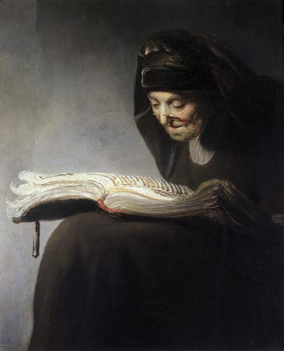
应用：
  渴慕耶稣
    ⇨每天读经祷告，服从圣灵的引导
  赞美耶稣
    ⇨每天唱诗歌
  传扬耶稣
    ⇨每天为耶稣作见证，教导孩子，鼓励少年人

